Slide 1

Информационно-образовательный Центр реабилитации и абилитации детей с ограниченными возможностями здоровья в Ростовской области «Потенциал»

Slide 2
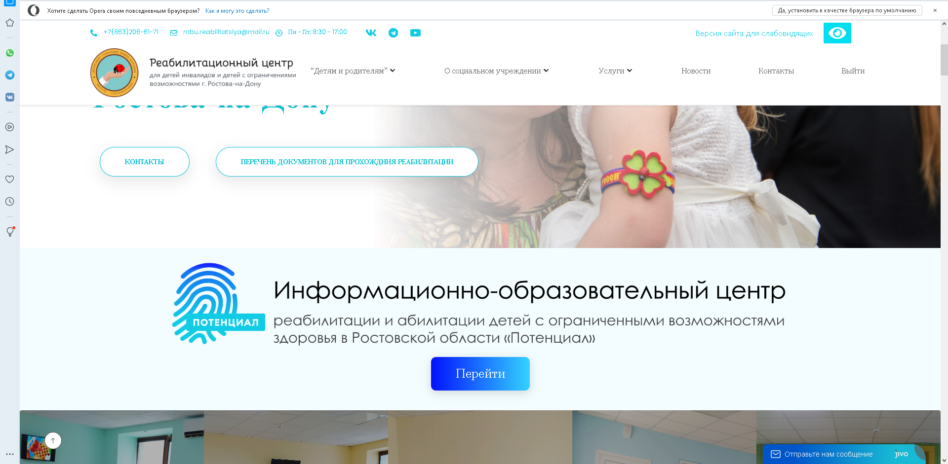
Как найти в Интернете на официальном сайте РЦ г. Ростова-на-Дону информационно-образовательный Центр «Потенциал»?

Slide 3
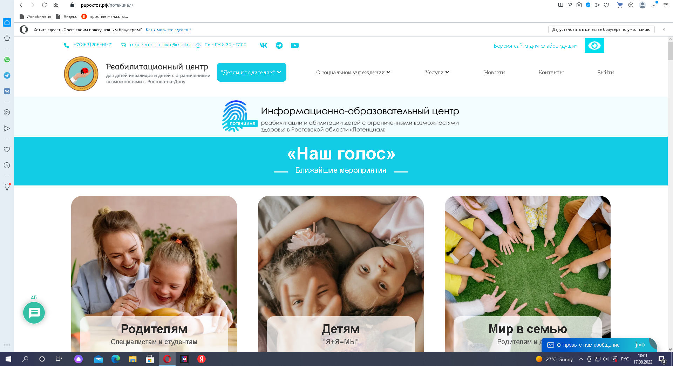
С какими разделами можно ознакомиться в информационно-образовательном Центре «Потенциал»?

Slide 4
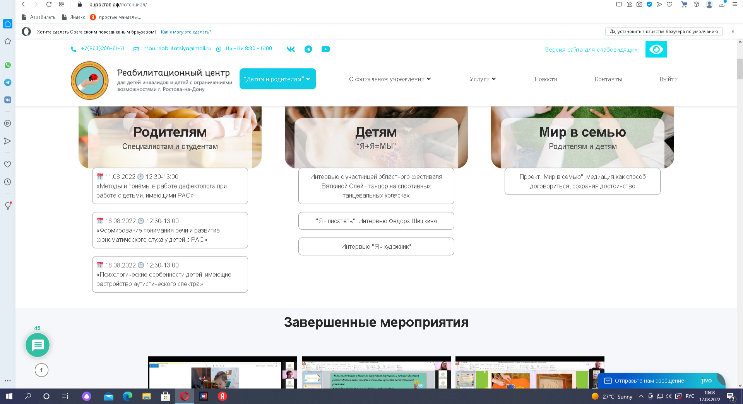
Какие мероприятия проходят в информационно-образовательном Центре «Потенциал»?

Slide 5
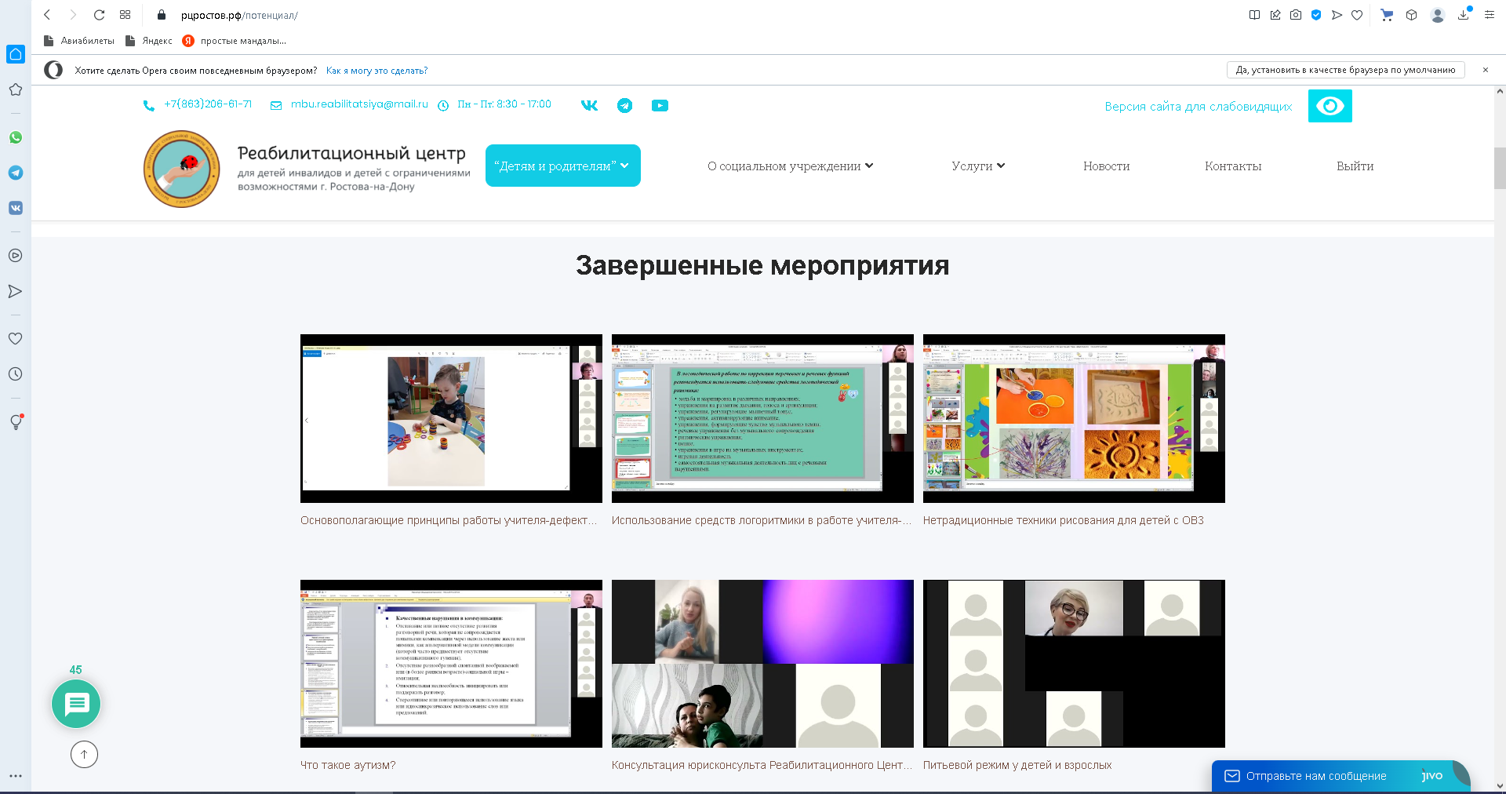
Мероприятия в информационно-образовательном Центре «Потенциал»

Slide 6
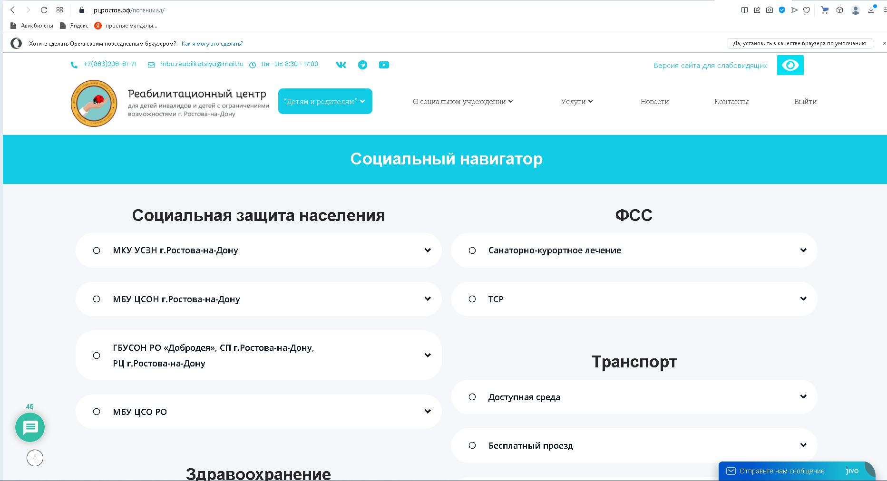
Как найти нужные сведения в информационно-образовательном Центре «Потенциал»?

Slide 7
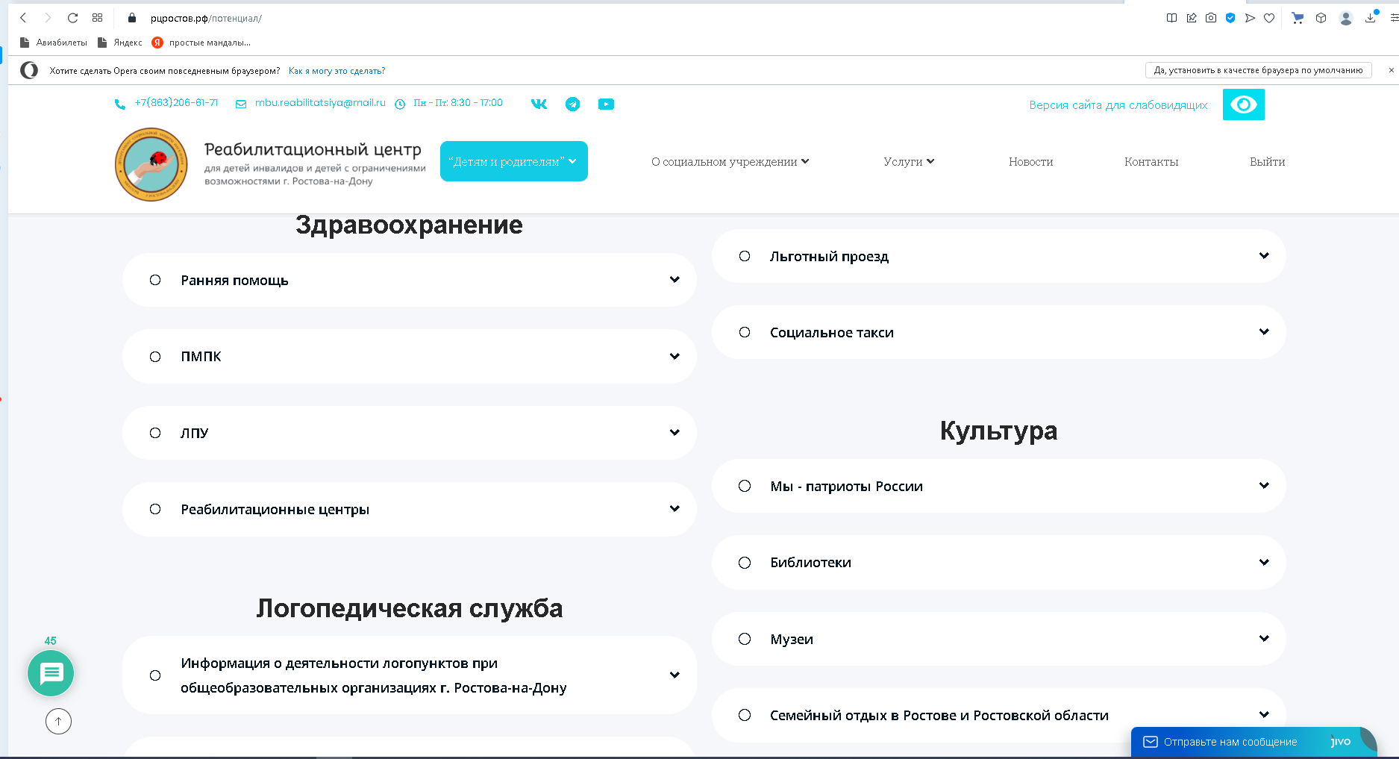
Поиск нужных сведений в информационно-образовательном Центре «Потенциал»

Slide 8
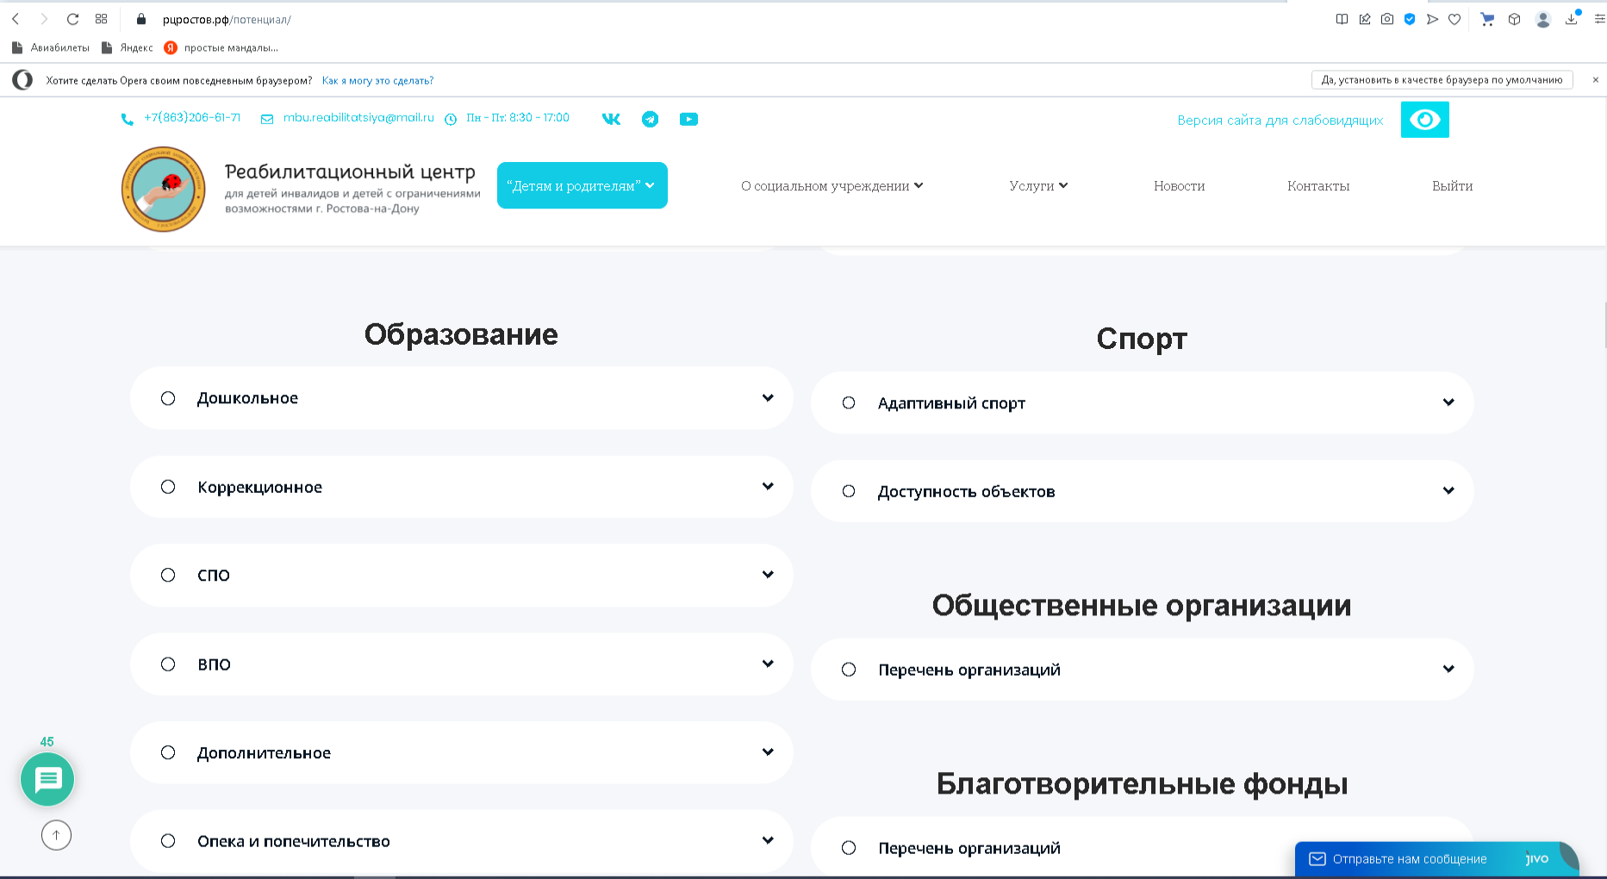
Поиск нужных сведений в информационно-образовательном Центре «Потенциал»

Slide 9
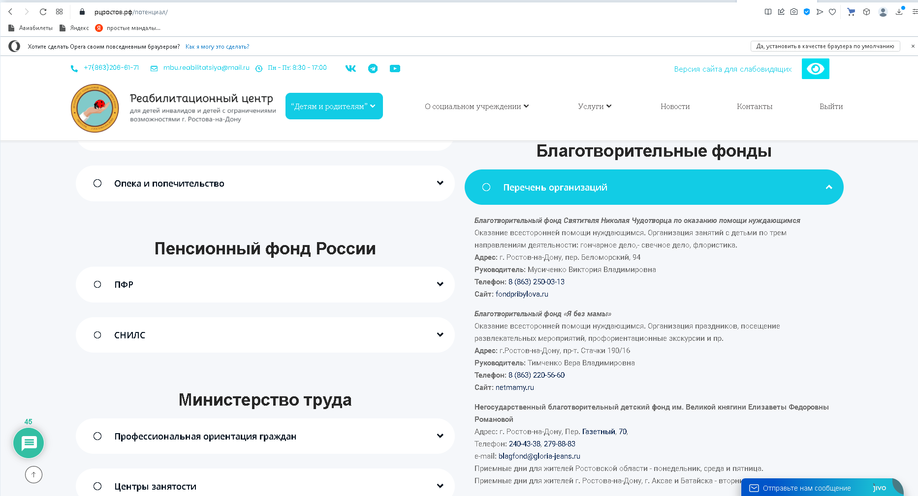
Содержание разделов в информационно-образовательном Центре «Потенциал»

Slide 10
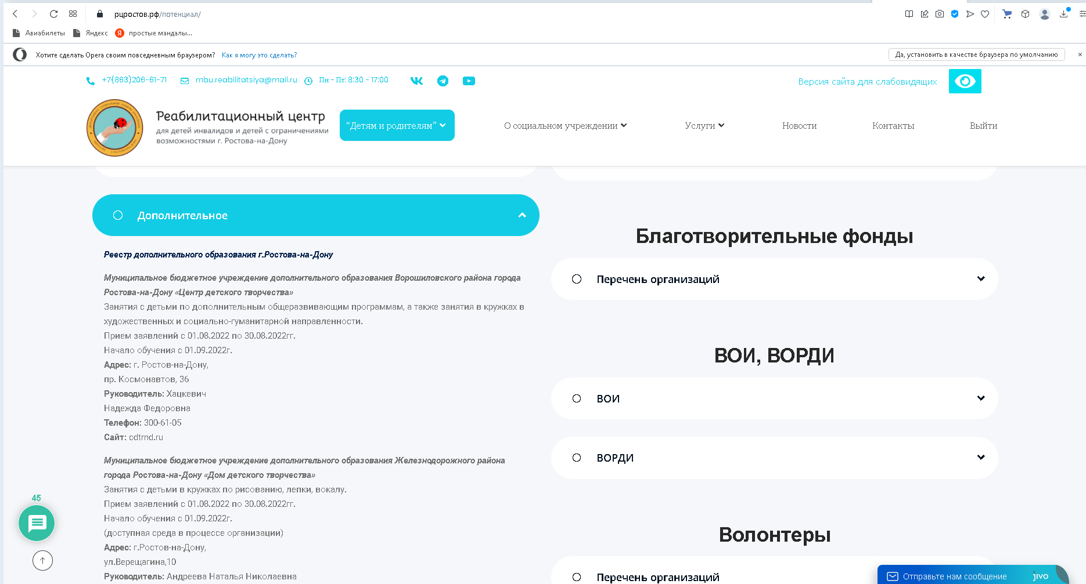
Содержание разделов в информационно-образовательном Центре «Потенциал»

Slide 11
Уважаемые родители! Для быстрого поиска необходимой информации по реабилитации и абилитации Ваших детей пользуйтесь современными средствами электронных коммуникаций. Заходите на официальный сайт нашего учреждения: рцростов.рф в раздел Центра «Потенциал». Удачи в поиске!

